Slide 1
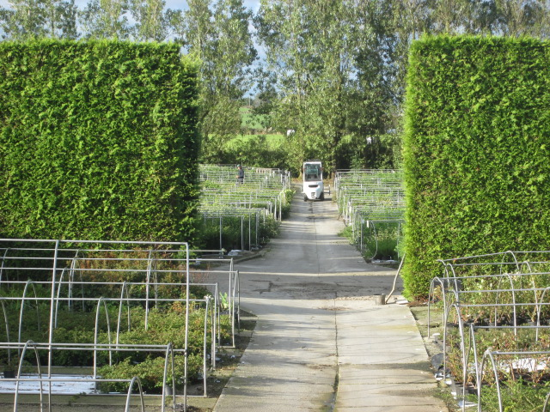
Klingsheim Planteskole www.vestplant/klingsheim.no
Totalleverandør til anleggsgartner-bransjen,
hageanlegg, kommuner og andre offentlige institusjoner.

Slide 2
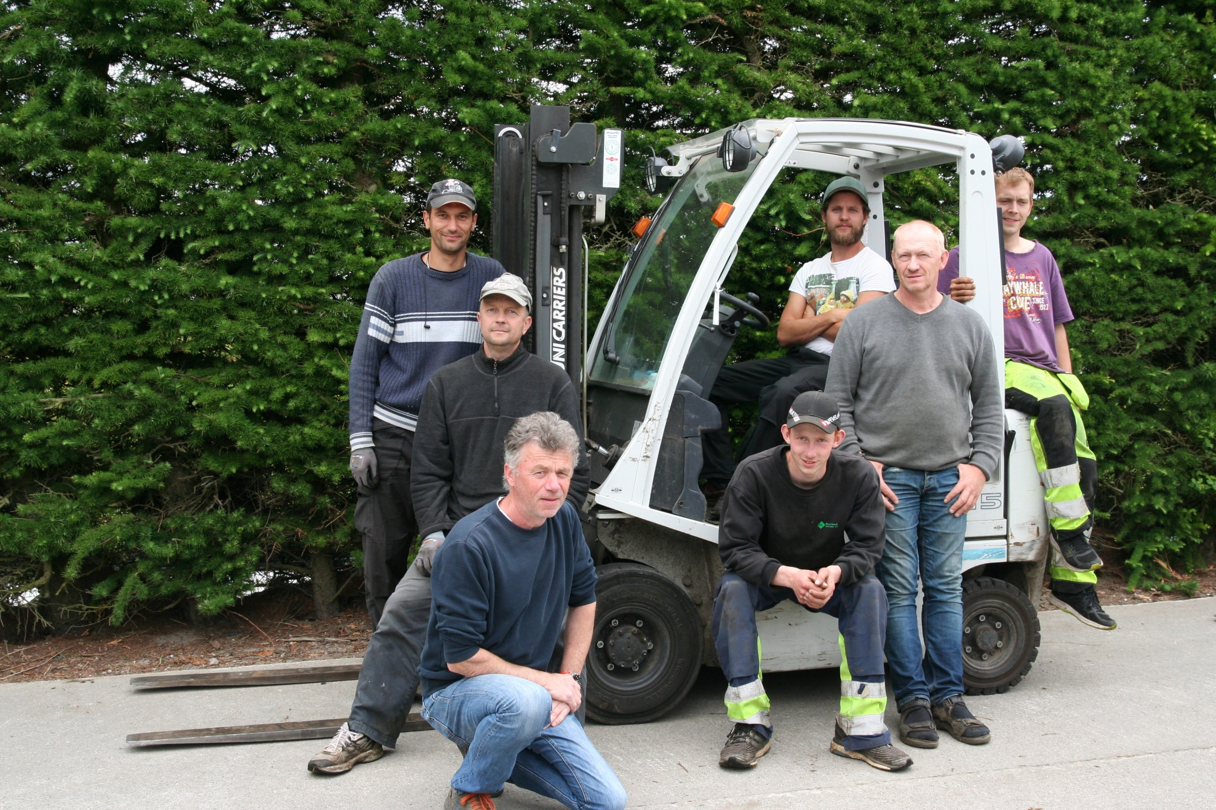
Lang erfaring

Slide 3

Kommunikasjon
Vi ønsker å være i god dialog med planleggere og kunder.
Tilbakemeldinger og erfaringer gir oss nyttig informasjon.

Slide 4
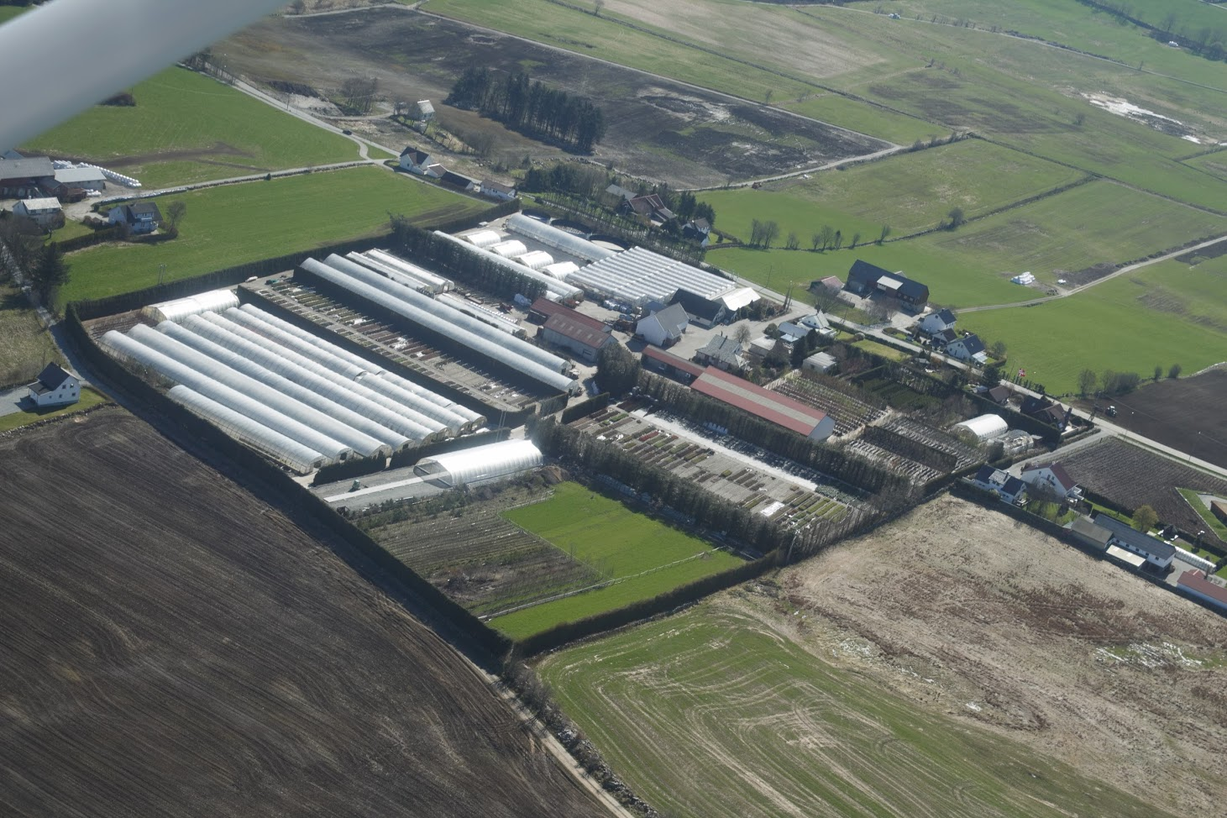

Slide 5
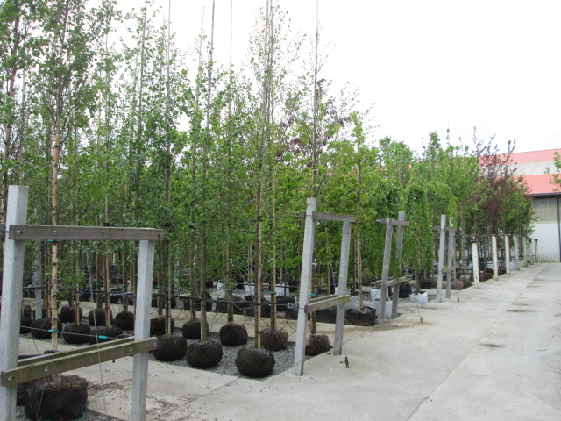
Trær

Slide 6
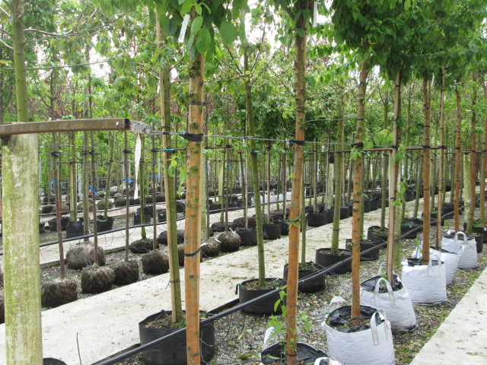

Slide 7
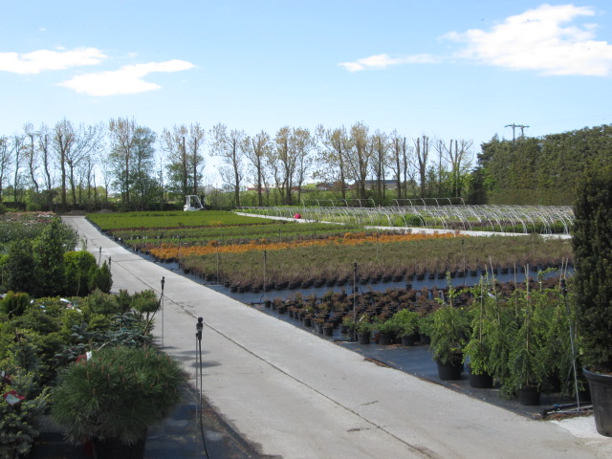
Løvfellende prydbusker

Slide 8
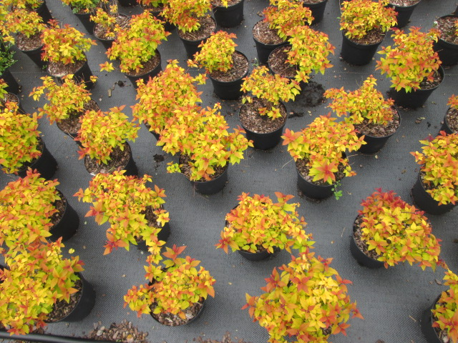

Slide 9
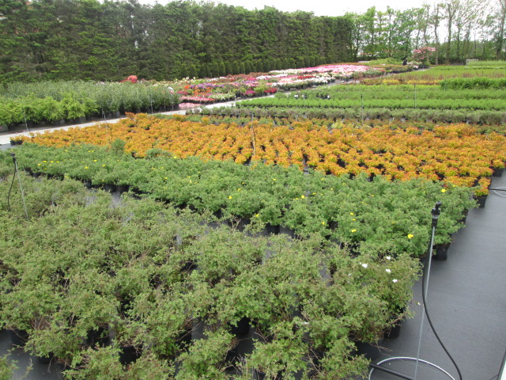

Slide 10
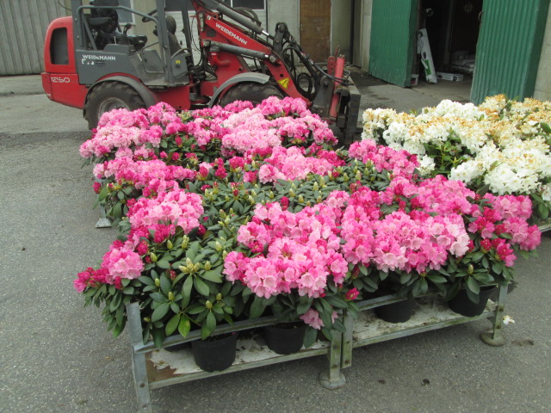

Slide 11

Roser

Slide 12

stauder

Slide 13
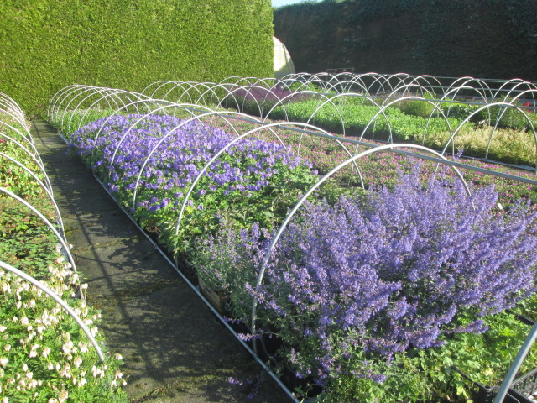

Slide 14
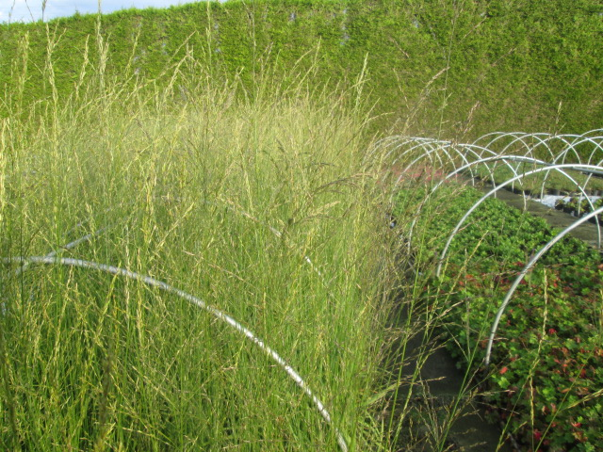
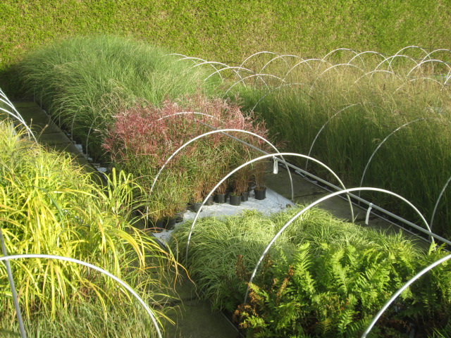
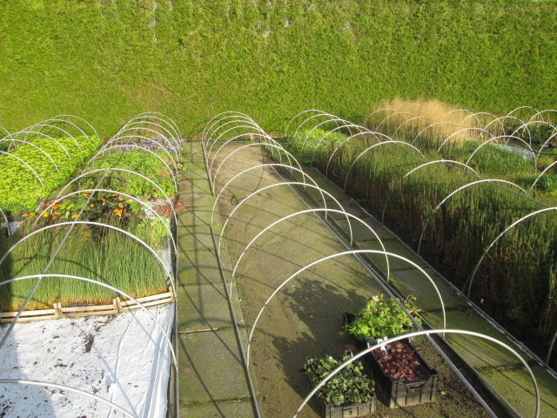
prydgras

Slide 15
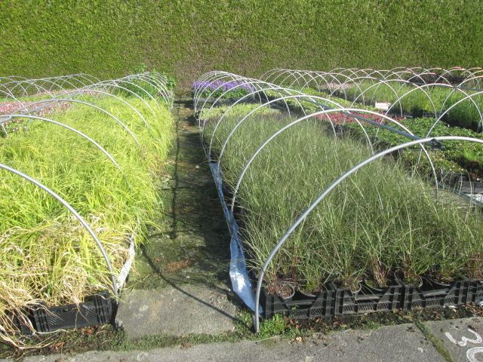

Slide 16
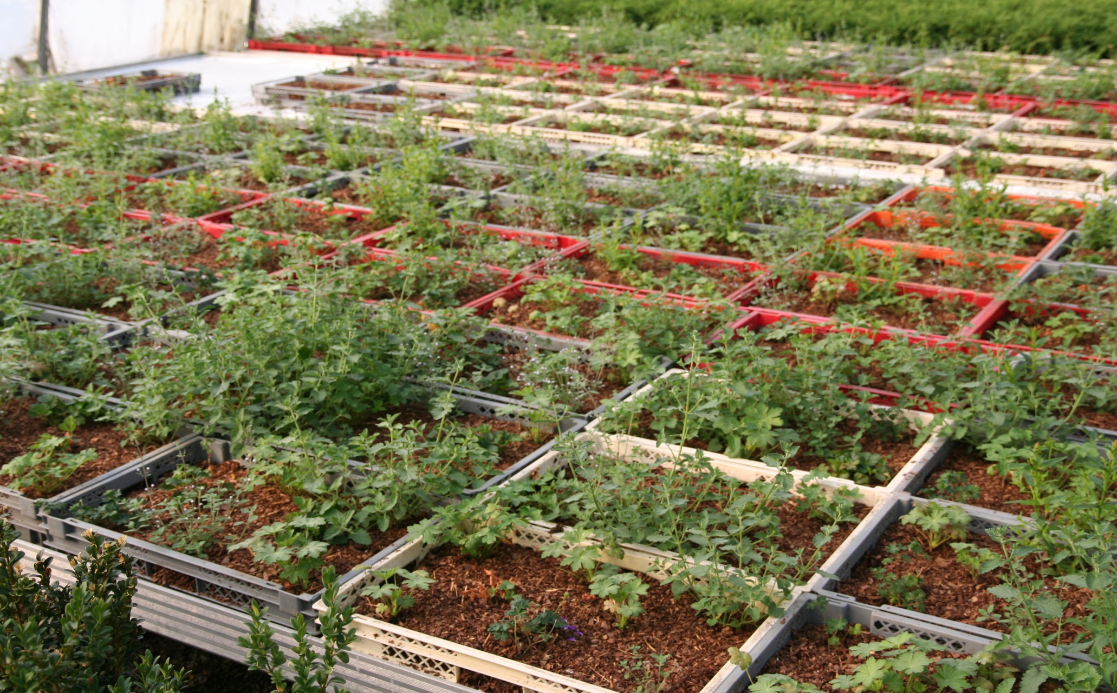
staudematter

Slide 17
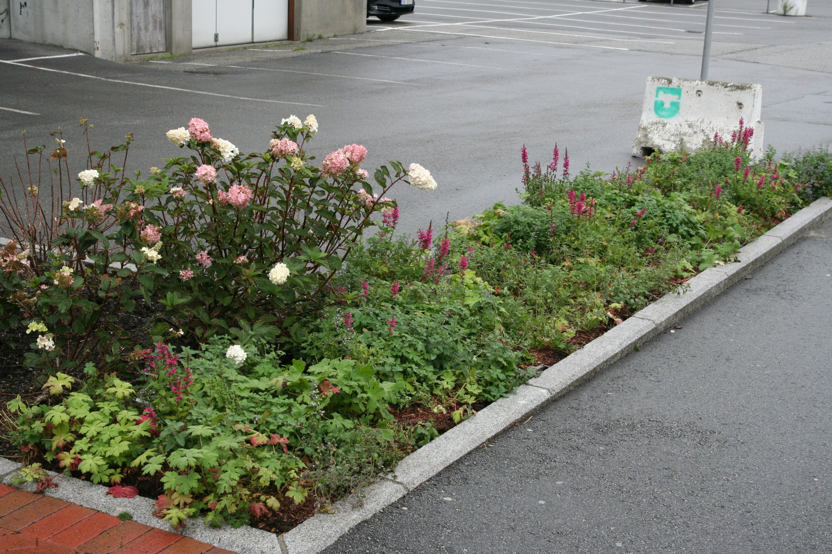
Ferdig etablert på 2 timer…

Slide 18
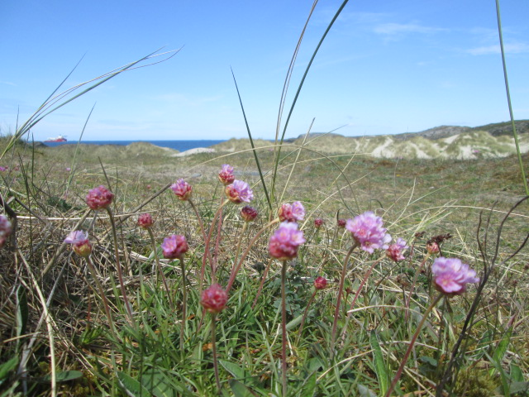
www.norskeplanter.no

Slide 19
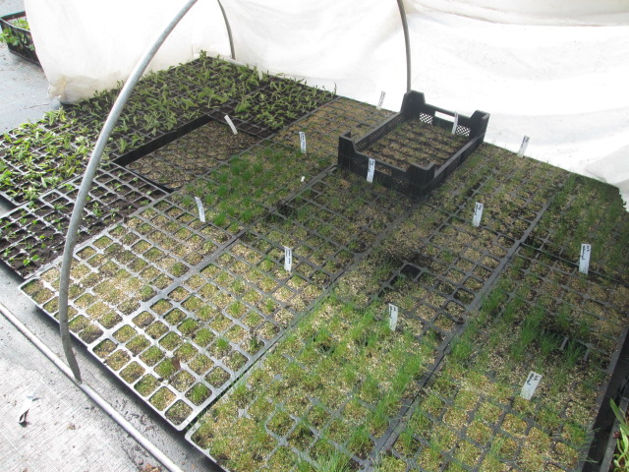

Slide 20
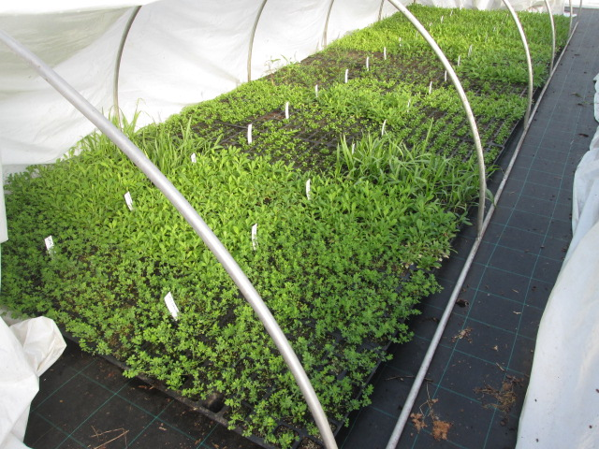

Slide 21
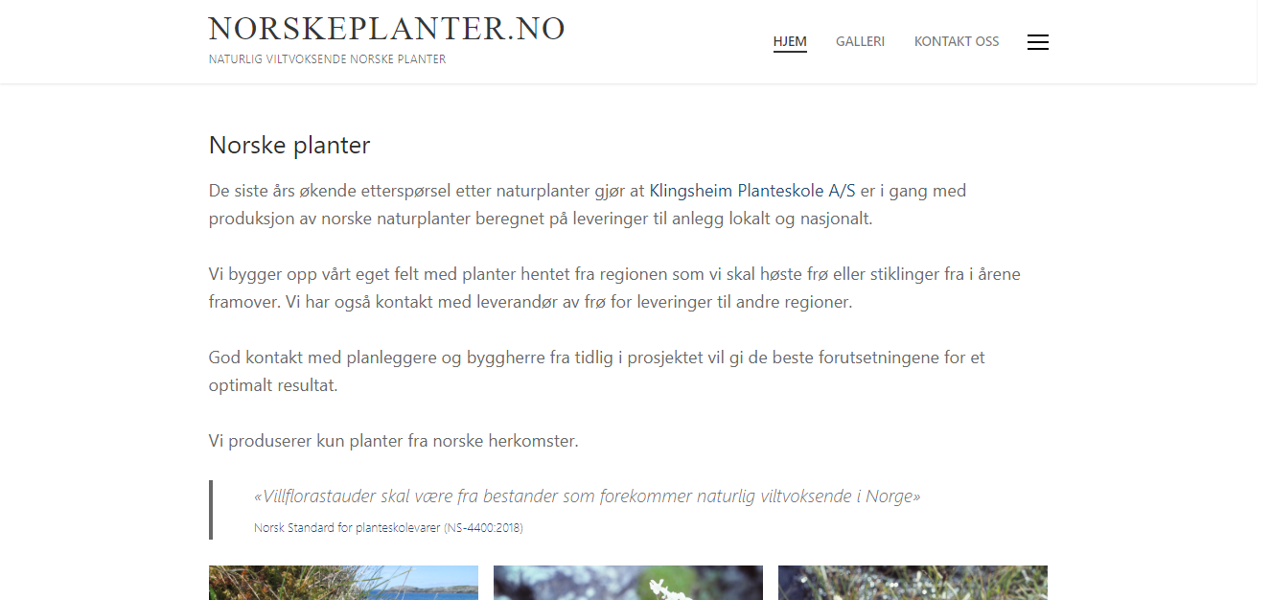

Slide 22
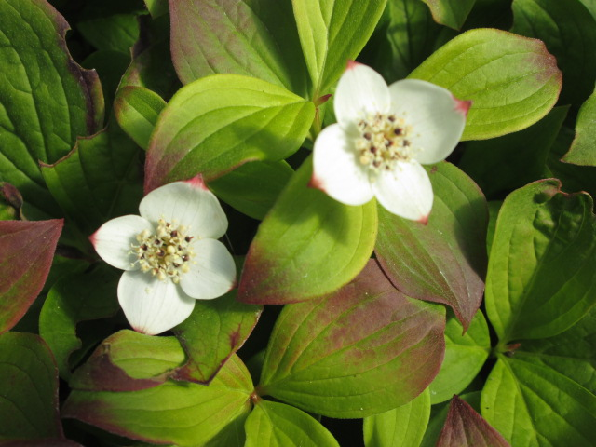
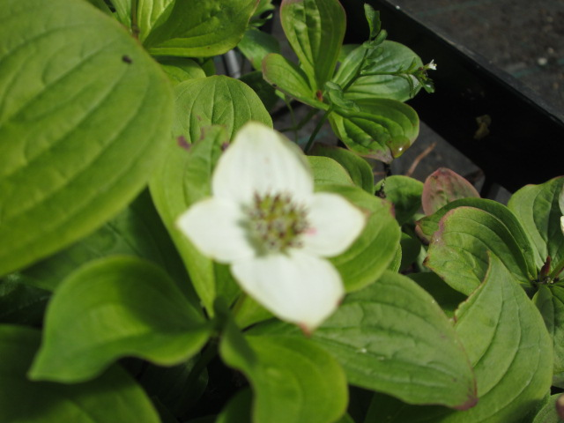
Vekommen på besøk!

